Slide 1
Địa lí
LỚP 5

Slide 2
KHỞI ĐỘNG

Slide 3
SIÊU TRÍ NHỚ

Slide 4







Đa số cư dân châu Á là người
Âm thanh
khi chọn Đúng
Âm thanh
khi chọn Sai
da vàng
da đen
da trắng
da đỏ

Slide 5
Châu Lục có dân số
đông nhất thế giới là ?
Âm thanh
khi chọn Đúng
Âm thanh
khi chọn Sai
Châu Âu
Châu Á
Châu Phi
Châu Mĩ

Slide 6
Vì sao khu vực Đông Nam Á
sản xuất được nhiều lúa gạo ?
Âm thanh
khi chọn Đúng
Âm thanh
khi chọn Sai
Do có khí hậu gió mùa nóng ẩm
Nhiều đồng bằng châu thổ đất phù sa màu mỡ
Do người dân cần cù, nhiều kinh nghiệm
Tất cả các ý trên

Slide 7
CÁC NƯỚC LÁNG GIỀNG
VIỆT NAM

Slide 8
1. Dựa vào bản đồ, lược đồ nêu được vị trí địa
lí của Cam-pu-chia, Lào, Trung Quốc và đọc
tên thủ đô của ba nước này.
2. Biết sơ lược đặc điểm địa hình và tên
những sản phẩm chính của nền kinh tế
Cam-pu-chia và Lào.
3. Biết Trung Quốc có số dân đông nhất thế
giới, nền kinh tế đang phát triển mạnh
với nhiều ngành công nghiệp hiện đại.
4. Có tinh thần đoàn kết, xây dựng hòa bình,
hữu nghị với các quốc gia láng giềng.

Slide 9

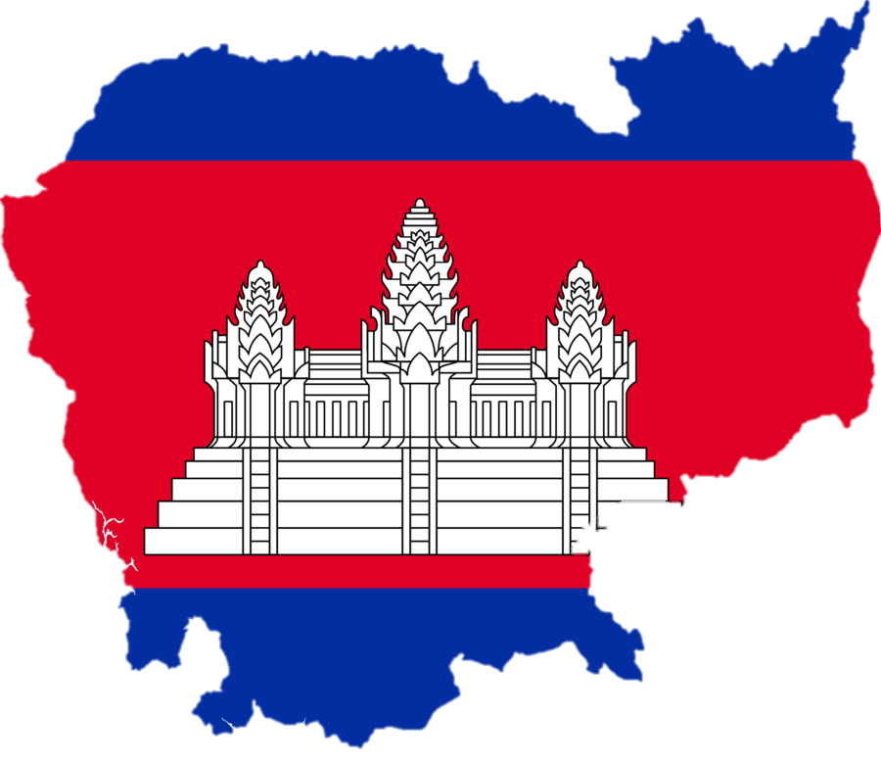

CAM - PU - CHIA

Slide 10
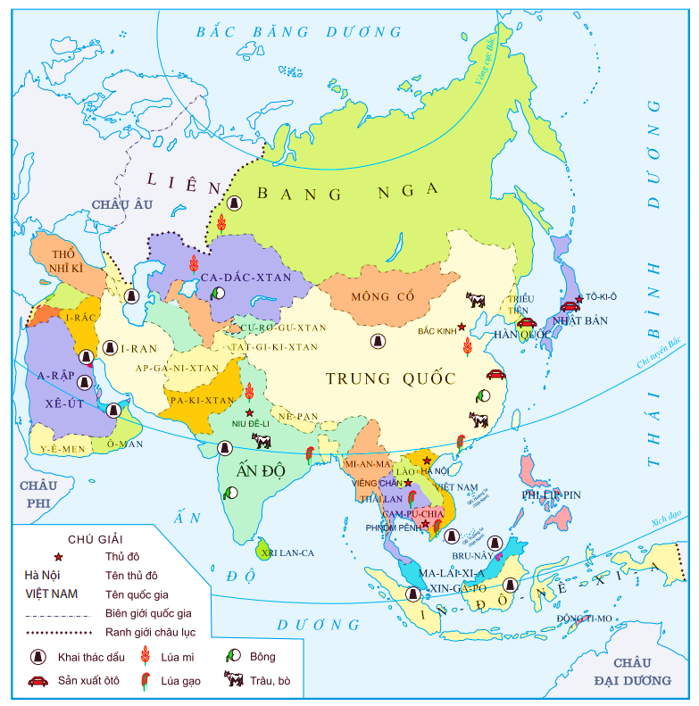

Đố các bạn Cam-pu-chia nằm ở đâu trên lược đồ và có thủ đô là gì?
Cam-pu-chia nằm trên bán đảo Đông Đương, thuộc khu vực Đông Nam Á; giáp với Việt Nam, Lào, Thái Lan.
Thủ đô của Cam-pu-chia là Phnôm Pênh.

Slide 11
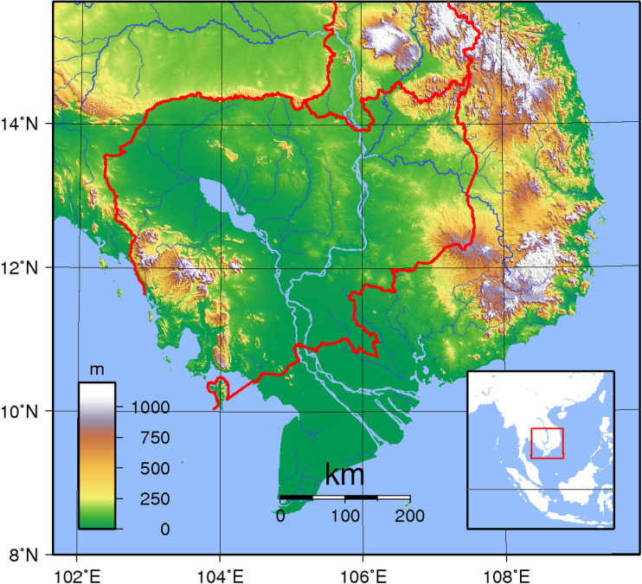
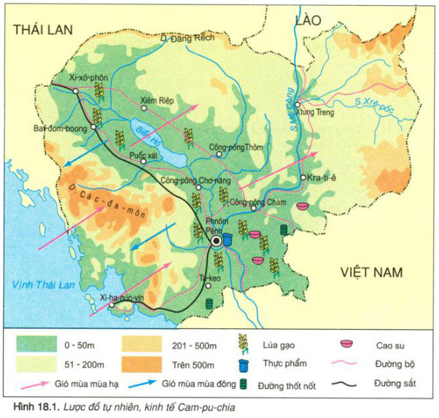
- Đố các bạn địa hình Cam-pu-chia có đặc điểm gì?
- Đâu là nơi thấp nhất?
Cam-pu-chia có địa hình dạng lòng chảo.
Biển Hồ là nơi thấp nhất và giàu tôm cá.

Slide 12
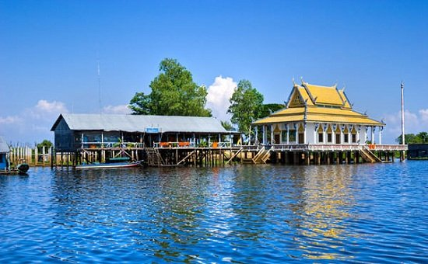
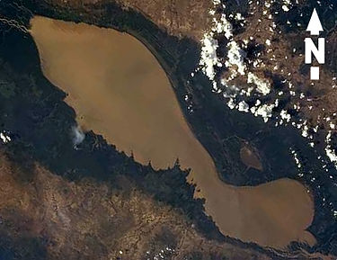
- Tonlé Sap hay Biển hồ Campuchia là một hệ thống kết hợp giữa hồ và sông có tầm quan trọng to lớn đối với Campuchia. Đây là hồ nước ngọt lớn nhất Đông Nam Á và được UNESCO công nhận là khu dự trữ sinh quyển thế giới năm 1997.
- Tonlé Sap có nghĩa là "sông nước ngọt lớn" nhưng thông thường được dịch là "Hồ Lớn" trong các ngôn ngữ khác; "Biển Hồ" là cách gọi của người Việt chỉ tầm vóc rộng lớn của hồ nước này khiến không thấy bến bờ.
- Tonle Sap là một trong những hồ nước ngọt có hệ sinh thái đa dạng và phong phú. Phù sa cùng chất bổ từ hạ lưu bồi bổ lòng hồ nên Tonle Sap có sản lượng cá lớn đáng kể trên thế giới. Ngư nghiệp trên hồ nuôi sống 3 triệu người và cung cấp 75% sản lượng cá nước ngọt cùng 60% lượng chất đạm cho dân Campuchia.
- Cũng vì hồ Tonle Sap điều tiết mà hạ lưu sông Mê Kông bớt nạn lũ lụt vào mùa mưa, và ngược lại vào mùa khô khoảng 50% lượng nước sông ở châu thổ sông Cửu Long là do hồ Tonle Sap bù vào.
- Cam-pu-chia đánh bắt nhiều cá nước ngọt.

Slide 13
Đố các bạn Cam-pu-chia sản xuất và chế biến những sản phẩm nông nghiệp nào?
Cam-pu-chia trồng nhiều lúa gạo, đường thốt nốt
Cam-pu-chia sản xuất và chế biến lúa gạo, cao su, hồ tiêu, đường thốt nốt và đánh bắt nhiều cá nước ngọt.

Slide 14
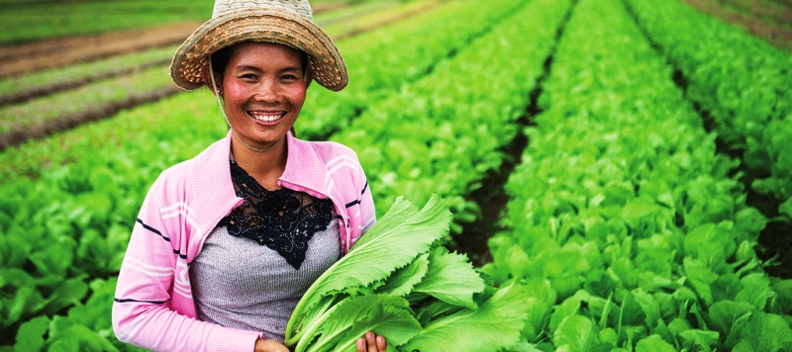

Slide 15
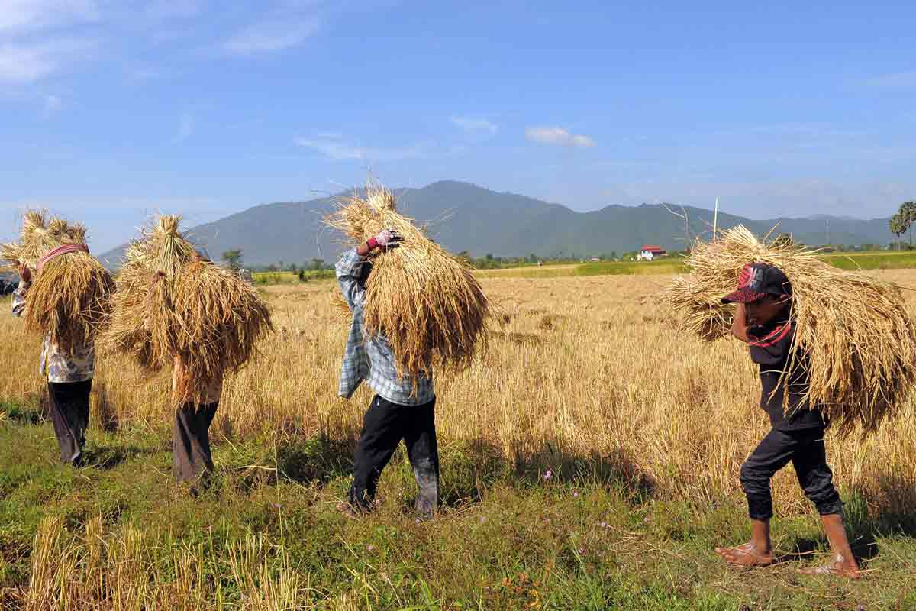

Slide 16
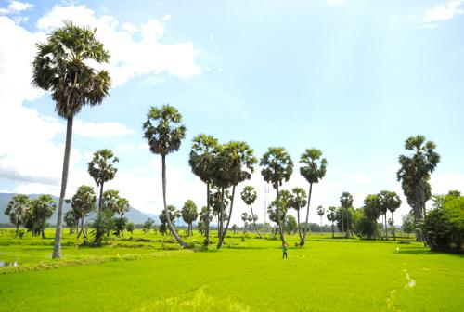
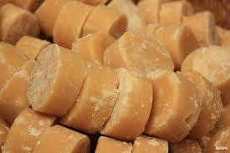
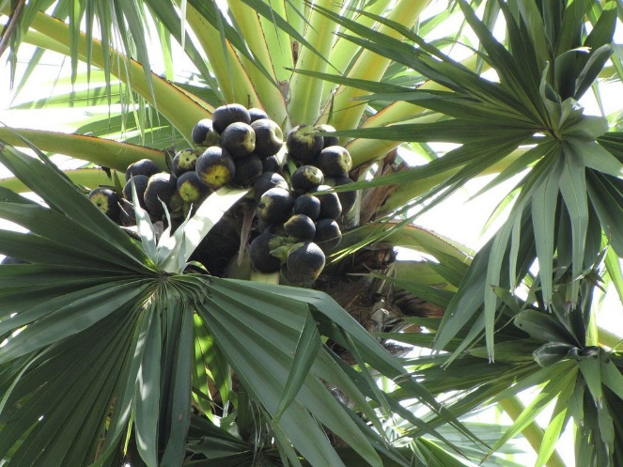
Vườn thốt nốt
Đường thốt nốt

Slide 17
Với kiến thức vừa tìm hiểu được em hãy hoàn thành bảng sau:
Nước | Vị trí địa lí | Địa hình chính | Sản phẩm chính
Cam-pu-chia
- Khu vực Đông Nam Á (giáp Việt Nam, Lào, Thái Lan)
- Đồng bằng dạng lòng chảo
- Lúa gạo, cao su, hồ tiêu, đường thốt nốt.
- Cá.

Slide 18

Việt Nam luôn củng cố tình hữu nghị với Cam-pu-chia

Slide 19


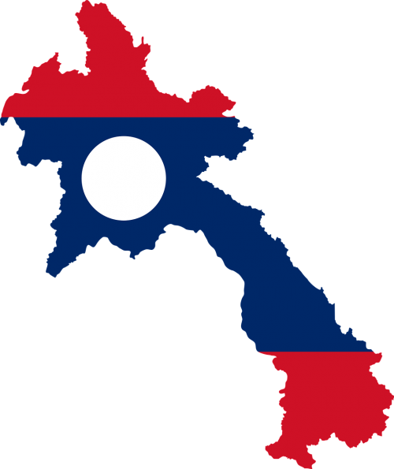

LÀO

Slide 20

Đố các bạn nước Lào nằm ở đâu trên lược đồ và có thủ đô là gì?
Lào nằm trên bán đảo Đông Đương, thuộc khu vực Đông Nam Á; giáp với Việt Nam, Cam-pu-chia, Thái Lan, Mi-an-ma và Trung Quốc.
Lào không giáp biển.
Thủ đô của Lào là Viêng Chăn.

Slide 21
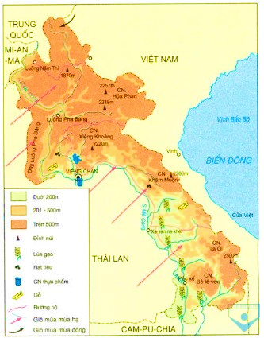
Đố các bạn địa hình Lào
có đặc điểm gì?
Lào có địa hình phần lớn là núi và cao nguyên.

Slide 22
Đố các bạn Lào nền kinh tế của Lào có những sản phẩm chính nào?
Những sản phẩm chính của Lào quế, cánh kiến, gỗ và lúa gạo.
Rừng ở Lào có nhiều gỗ quý.

Slide 23
Với kiến thức vừa tìm hiểu được em hãy hoàn thành bảng sau:
Nước | Vị trí địa lí | Địa hình chính | Sản phẩm chính
Lào
- Khu vực Đông Nam Á (giáp với Việt Nam, Cam-pu-chia, Thái Lan, Mi-an-ma và Trung Quốc)
- Không giáp biển.
- Phần lớn là núi và cao nguyên.
- Quế, cánh kiến, gỗ và lúa gạo.

Slide 24

Việt Nam luôn củng cố tình hữu nghị với Lào

Slide 25
Nước | Vị trí địa lí | Địa hình chính | Sản phẩm chính
Cam-pu-chia
Lào
- Khu vực Đông Nam Á (giáp Việt Nam, Lào, Thái Lan)
- Đồng bằng dạng lòng chảo
- Lúa gạo, cao su, hồ tiêu, đường thốt nốt.
- Cá.
- Khu vực Đông Nam Á (giáp với Việt Nam, Cam-pu-chia, Thái Lan, Mi-an-ma và Trung Quốc)
- Không giáp biển.
- Phần lớn là núi và cao nguyên.
- Quế, cánh kiến, gỗ và lúa gạo.

Slide 26
Kết luận
Cam-pu-chia và Lào có sự khác nhau về đặc điểm địa hình, nhưng đều là quốc gia nông nghiệp, mới phát triển công nghiệp. Về văn hóa, cả hai nước đề có nhiều người theo đạo Phật, trên khắp đất nước có nhiều chùa.

Slide 27

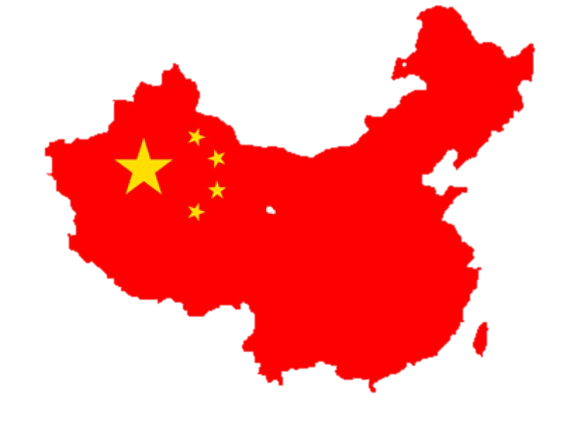

TRUNG QUỐC

Slide 28
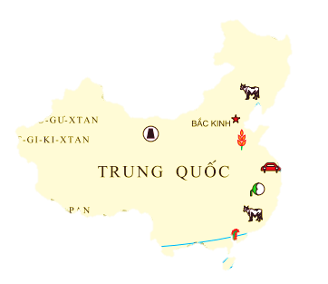
Đố các bạn Trung Quốc nằm ở đâu trên lược đồ và có thủ đô là gì?
Trung Quốc thuộc khu vực Đông Á; giáp với:
+ Phía bắc : giáp Liên Bang Nga, Mông Cổ
+ Phía tây giáp các nước ở khu vực Trung Á như Ca-dắc-Xtan,Cư-rơ-gư-xtan,Tat-gi-ki-Xtan,Ap-Ga-Ni-Xtan và Khu vực Tây Nam Á ( Pa-Ki-Xtan, )
+ Phía nam giáp các nước ở Đông Nam Á (Việt Nam, Lào, Mi-an- ma) và Nam Á (Ấn độ, Nê-Pan )
+ Phía đông giáp biển Thái Bình Dương và các nước có trong khu vực biển Thái Bình Dương như Triều Tiên,Liên Bang Nga
Thủ đô của là Bắc Kinh.

Slide 29
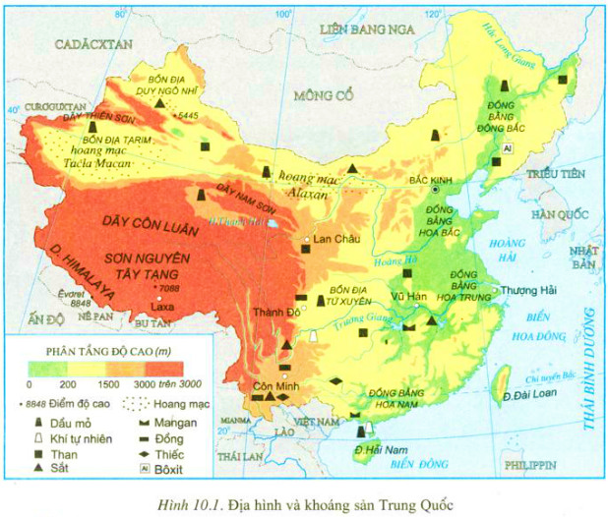
Đố các bạn địa hình
Trung Quốc có đặc điểm gì?
Miền Đông là đồng bằng.
Miền Tây chủ yếu là núi vào cao nguyên.

Slide 30
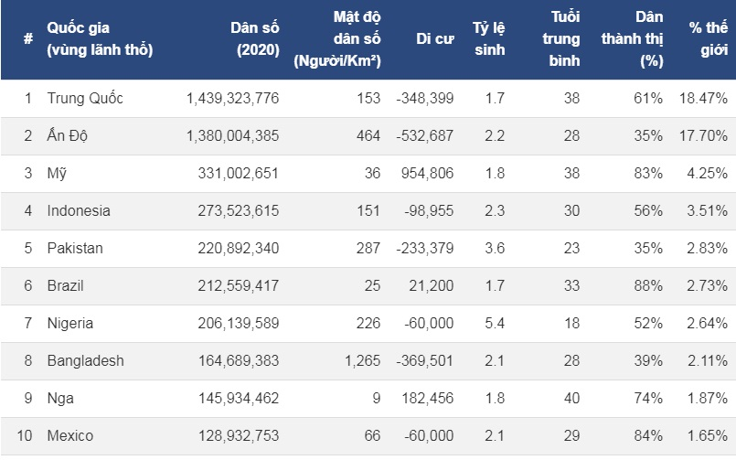
Theo thống kê dân số vào năm 2020, dân số Trung Quốc đứng thứ mấy trên thế giới?
Trung Quốc có số dân đông nhất thế giới.

Slide 31
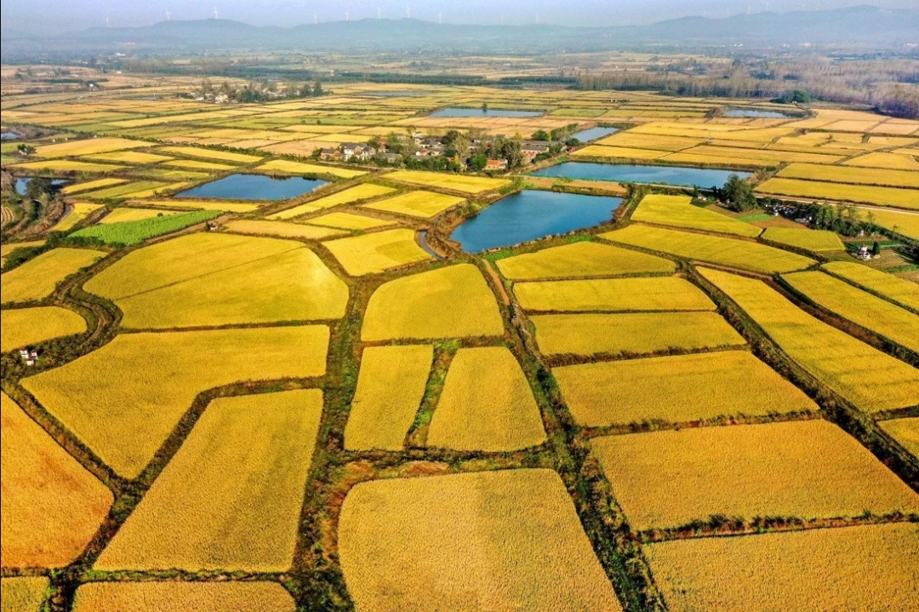
Từ xa xưa, con người đã sinh sống trên
các đồng bằng châu thổ màu mỡ của miền Đông
và tạo nên nền văn minh Trung Hoa nổi tiếng.

Slide 32
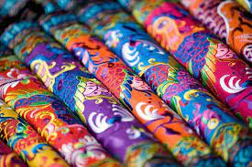

Đất nước Trung Quốc từ lâu đã nổi tiếng về
tơ lụa, gốm sứ, chè.

Slide 33

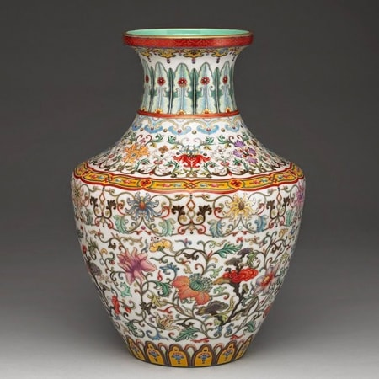
Đất nước Trung Quốc từ lâu đã nổi tiếng về
tơ lụa, gốm sứ, chè.

Slide 34
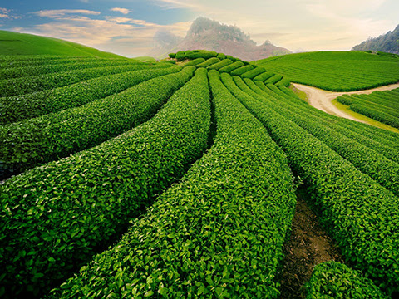
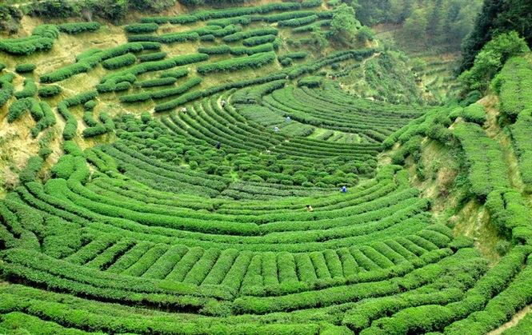
Đất nước Trung Quốc từ lâu đã nổi tiếng về
tơ lụa, gốm sứ, chè.

Slide 35
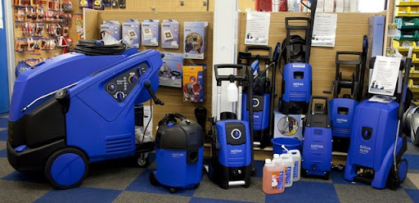
Ngày nay, kinh tế phát triển mạnh và sản xuất nhiều máy móc, thiết bị. Hàng điện tử, ô tô, hàng may mặc, đồ chơi của Trung Quốc được sản xuất sang nhiều nước trên thế giới.

Slide 36
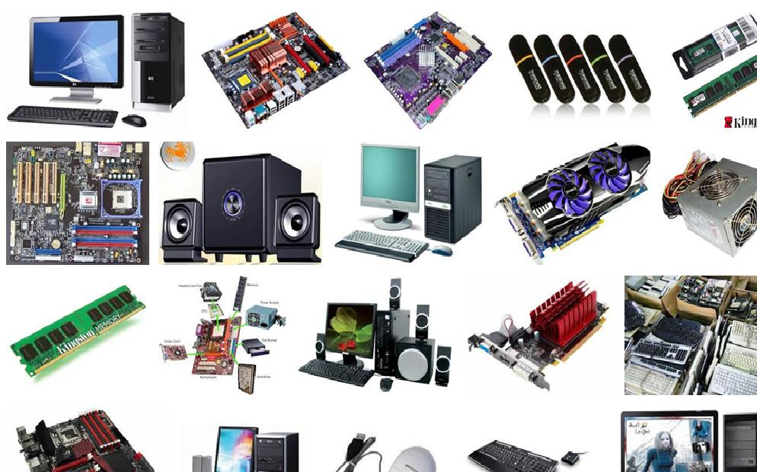
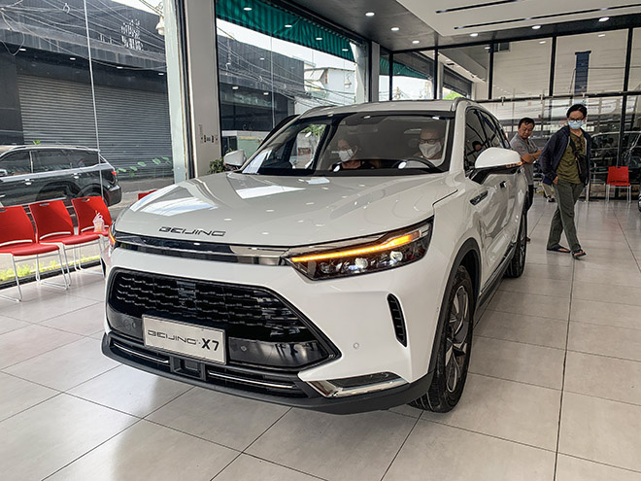
Ngày nay, kinh tế phát triển mạnh và sản xuất nhiều máy móc, thiết bị. Hàng điện tử, ô tô, hàng may mặc, đồ chơi của Trung Quốc được sản xuất sang nhiều nước trên thế giới.

Slide 37
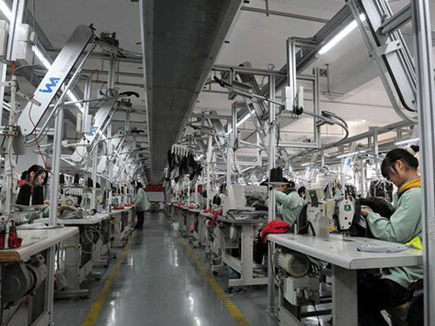

Ngày nay, kinh tế phát triển mạnh và sản xuất nhiều máy móc, thiết bị. Hàng điện tử, ô tô, hàng may mặc, đồ chơi của Trung Quốc được sản xuất sang nhiều nước trên thế giới.

Slide 38
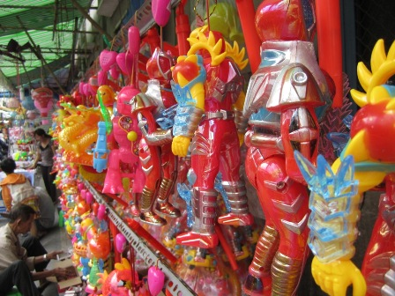
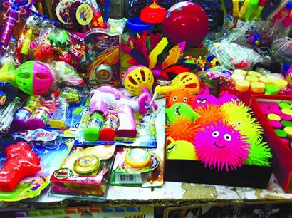
Ngày nay, kinh tế phát triển mạnh và sản xuất nhiều máy móc, thiết bị. Hàng điện tử, ô tô, hàng may mặc, đồ chơi của Trung Quốc được sản xuất sang nhiều nước trên thế giới.

Slide 39
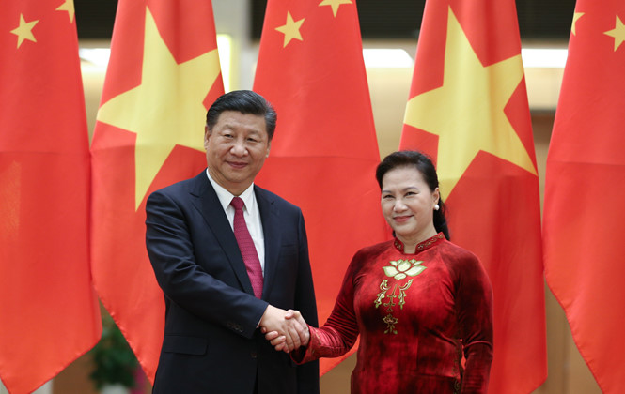
Việt Nam luôn củng cố tình hữu nghị với Trung Quốc

Slide 40
Kết luận
- Trung Quốc có số dân đông nhất thế giới, nền kinh tế đang phát triển mạnh với nhiều ngành công nghiệp hiện đại.
- Lào, Cam-pu-chia là những nước nông nghiệp, bước đầu phát triển công nghiệp.

Slide 41
CHÚC CÁC BẠN
HỌC TỐT NHÉ !

